Slide 1
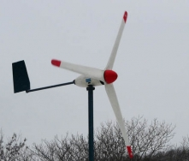
Ветряной электрогенератор.
Консультант: Колчугина Ольга Петровна
Руководитель: Чуев Виктор
Участник: Наротнев Александр

Slide 2
Проблема проекта.
Человечество использует разные источники электроэнергии. Но электроэнергия, получаемая с помощью природной силы ветра в некоторых случаях и определенных территориях могут являться для человека незаменимыми.

Slide 3
Цель проекта.
Сделать модель ветряного генератора для использования в районах, которые удалены от централизованной электрической сети и возможность его использования как дополнительного источника электроэнергии.

Slide 4
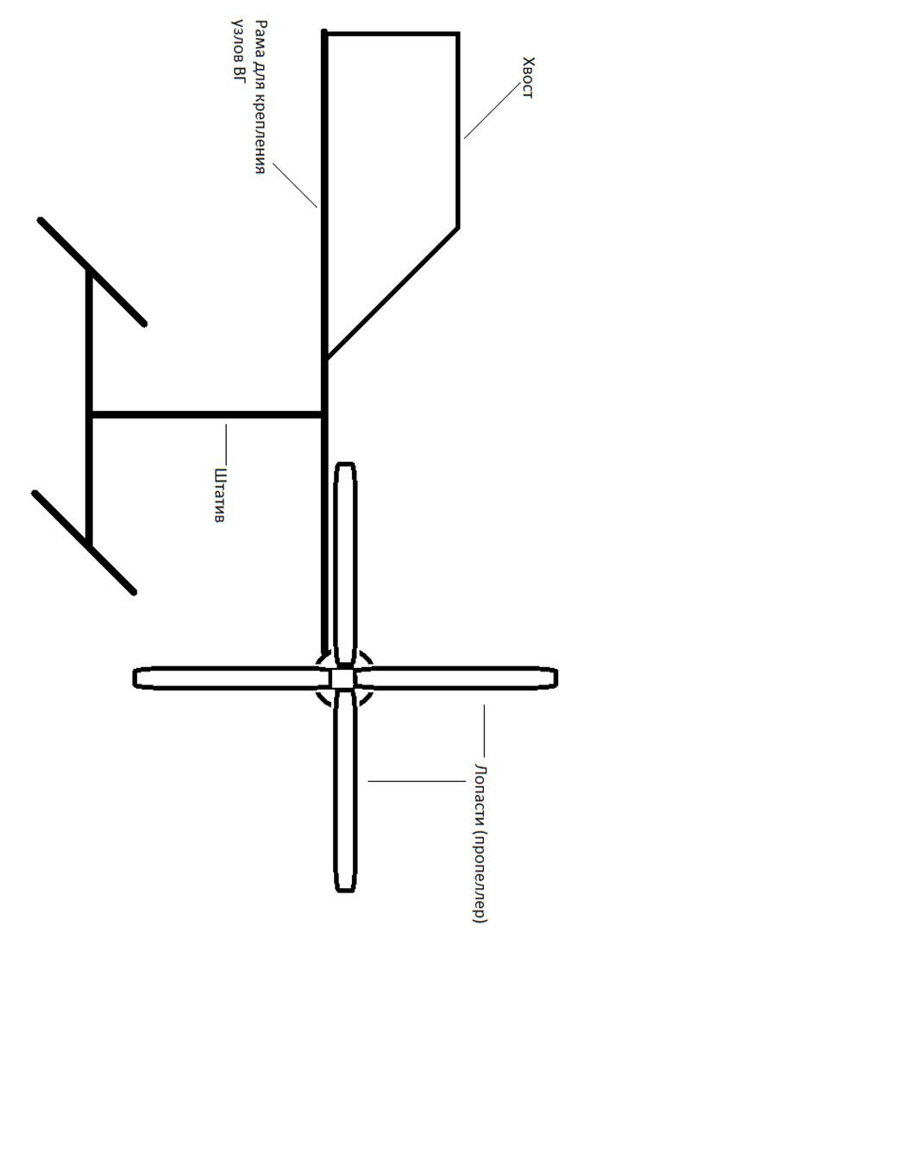
Чертеж
100 см
30 см
45 см
30 см
50 см
100 см
60 см
80 см

Slide 5
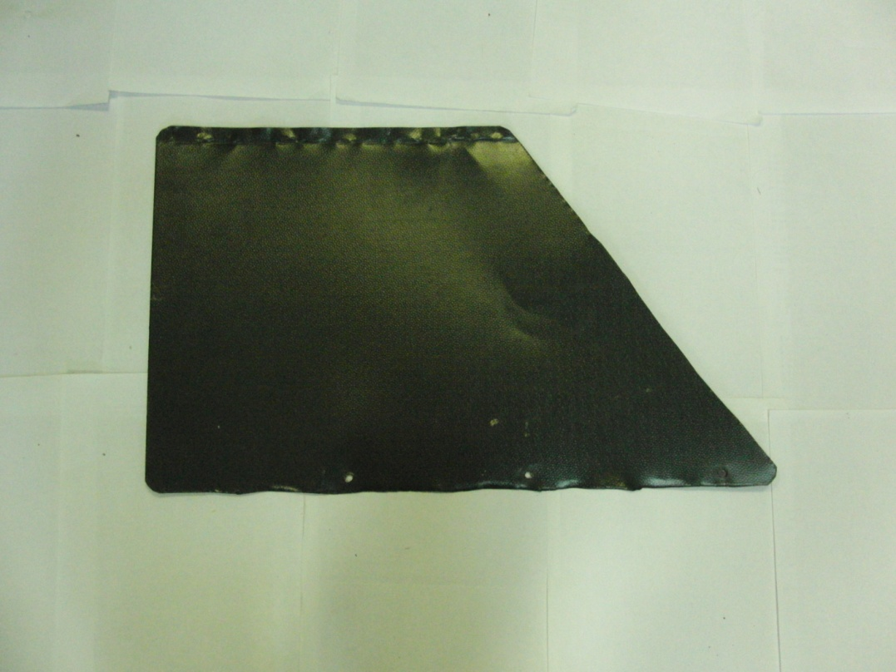
Изготовление хвоста.
Хвост мы сделали из листа металла, вырезав ножницами по металлу.

Slide 6
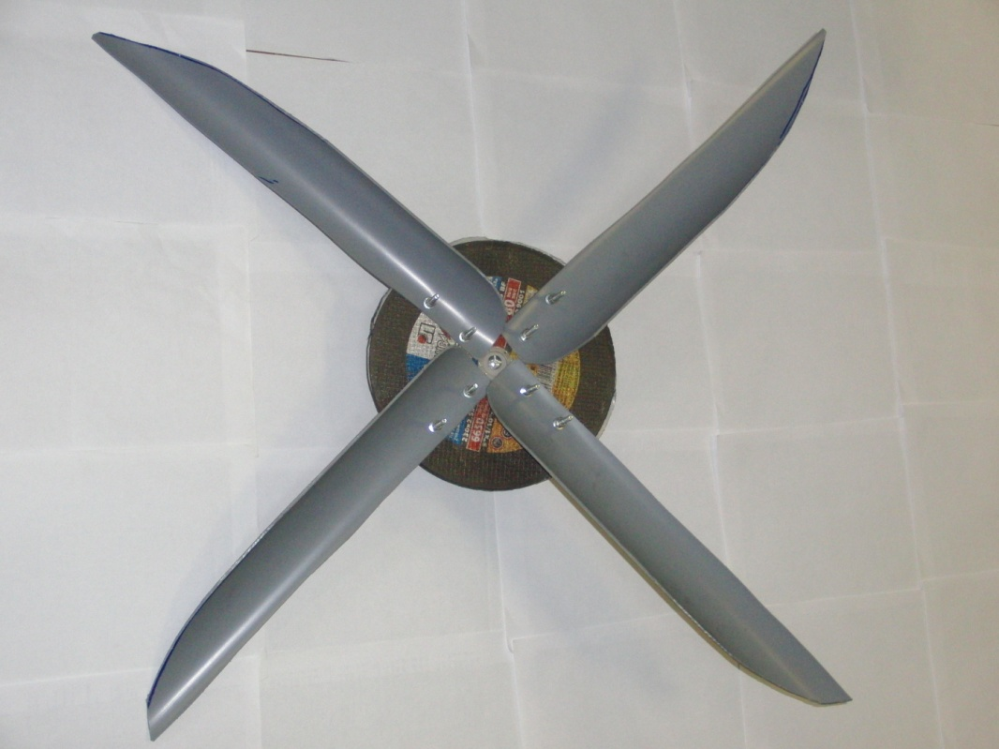
Изготовление лопастей.
Лопасти - мы разрезали ПВХ трубу на 4 части в длину и прикрепили к металлическому кругу на болты.

Slide 7
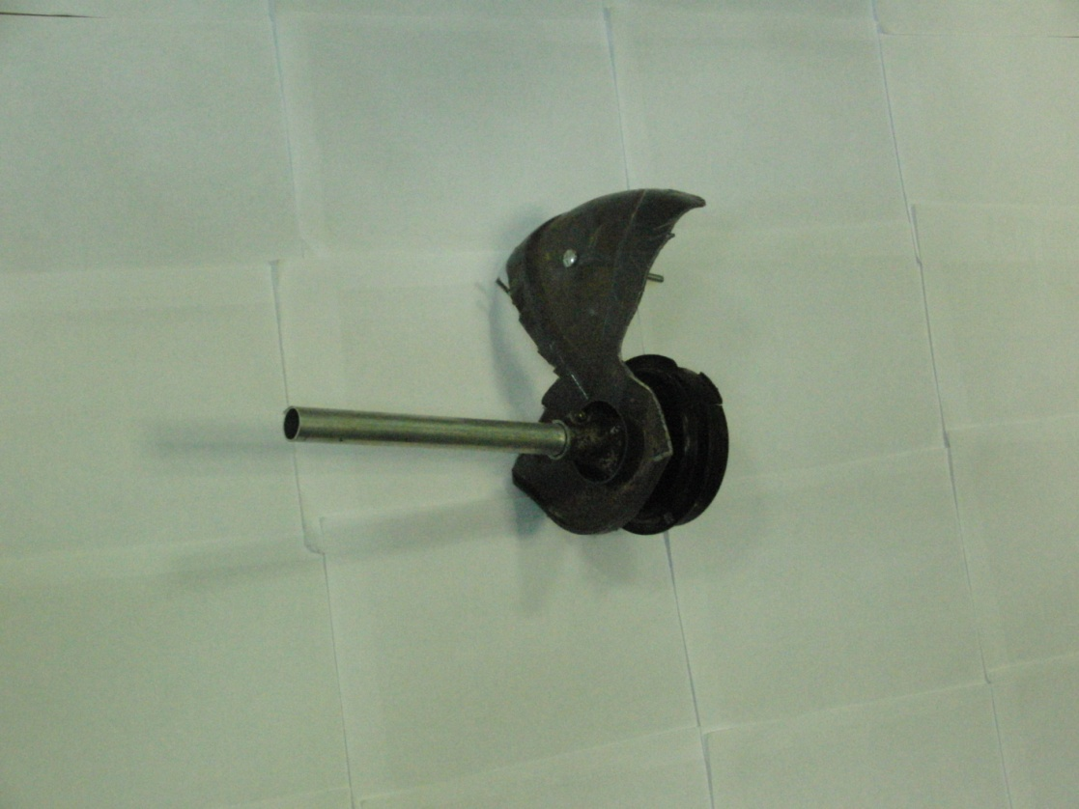
Изготовление штатива.
Использовали часть газонокосилки.

Slide 8
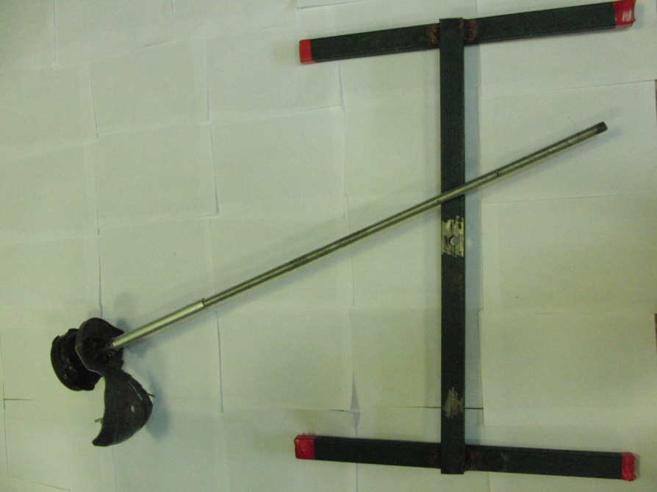
Изготовление штатива.
Основание сварено из металлических профилей.
Мачта – стальная строительная шпилька.

Slide 9
Изготовление рамы для крепления узлов ветряного генератора.
Отрезок металлического профиля с размеченными и просверленными отверстиями для крепления всех частей.

Slide 10
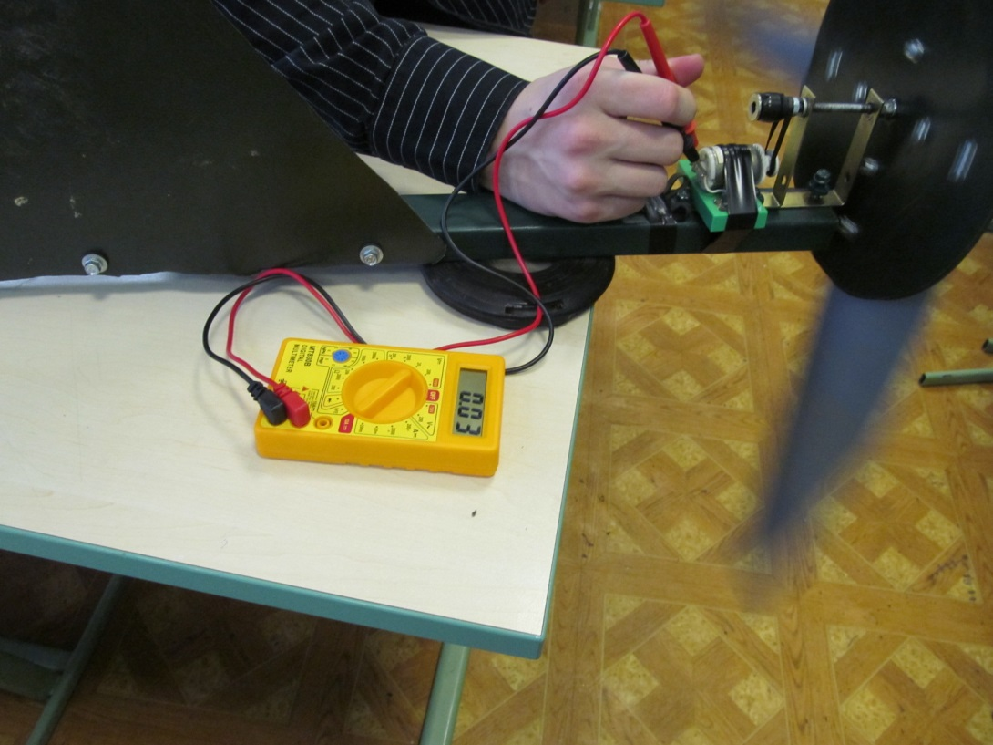
Наш ветряк вырабатывает электричество

Slide 11
Предназначение продукта.
1) Показать что ветряк вырабатывает электричество.
2) Показать что ветряк можно сделать своими руками.
3) Нашу модель можно использовать на уроках физики к темам превращение энергии и генерирование электроэнергии.

Slide 12
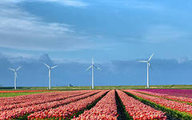
Будущее за ветряками
За ветер платить не надо,
Светят лампочки день и ночь
Люди этому очень рады
Генератор, наращивай мощь!

Slide 13
Спасибо за внимание.

